Slide 1
Abril 7 de 2025
SECRETARIA DE EDUCACION DEPARTAMENTAL
SUBSECRETARIA DE CALIDAD
FORO EDUCATIVO NACIONAL
FOROS EDUCATIVOS INSTITUCIONALES - MUNICIPALES Y DEPARTAMENTAL.

Slide 2
RUTA DE EXPOSICION
TEMA CENTRAL: FOROS EDUCATIVOS
Objetivo de la jornada.
Contenido de la Directiva Ministerial 001 del 26 de marzo de 2025
Convocatorias de participación en los foros.
Cronograma de actividades

Slide 3
Proyecto Educativo de País
OBJETIVO CENTRAL DE ESTA JORNADA.
Fomentar espacios de comunicación con autoridades locales, directivos y docentes, orientados a la socialización de la Directiva 001 del 26 de marzo de 2025, emanada desde el Ministerio de Educación Nacional.

Slide 4
DIRECTIVA FOROS EDUCATIVOS 2025
Gobernadores (as); alcaldes(as); secretarios (as) de educación; directivos (as) y docentes de establecimientos educativos de todos los niveles.
Plan Nacional Decenal de Educación 2026-2035 (Ley 115 de 1994- Artículo 72- Artículo 164 -Foros de educación como espacios de participación y reflexión sobre el estado de la educación.
Promover la realización de Foros institucionales - Foros municipales y departamentales de educación.
Construir insumos que aporten al diseño del Plan Nacional Decenal de Educación (2026 -
2035).

Slide 5
5.- Educación
ambiental,
1.- Educación
pertinente
6.- Permanencia
escolar
4- Uso y
apropiación
de las TIC.
2.- Educación
incluyente
LINEAS
TEMATICAS
8.- Financiación
de la educación
3.- Educación
Inicial
7.- Dignificación de
la labor docente
9.- Otros temas

Slide 6
Foros
Institucionales
( Rectores- docentes)
Foro
departamental
Foros
municipales
( Directivos- docentes -autoridades)
ROL DE LAS AUTORIDADES
Preguntas orientadoras

Slide 7
PREGUNTAS ORIENTADORAS
Corresponden a cada línea temática:
1.-Educación pertinente
2.- Educación incluyente
3.- Educación Inicial
4.- Apropiación de las TIC.
. Qué estrategias y prácticas deben implementarse para asegurar una educación incluyente que
promueva la equidad y diversidad de género, el respeto por la diversidad de capacidades, y por la
diversidad cultural y la lucha contra el racismo, garantizando así una formación integral que
contribuya a la justicia social, la paz y la reconciliación durante la próxima década?
¿Cuáles son las principales propuestas que se requieren en el próximo Plan Decenal de Educación
para que materializar la universalización de una educación inicial integral, incluyente y de calidad
para los niños y niñas en sus territorios?
¿De qué manera podría la integración de las TIC y la IA en la escuela transformar y potenciar los
procesos de enseñanza y aprendizaje proyectando al país como una potencia en este ámbito?
¿Cuáles son los principales desafíos y propuestas de sus comunidades educativas para que en el
próximo decenio la educación logre una mayor pertinencia en la formación, en sus enfoques y
métodos atendiendo las dinámicas sociales, culturales, políticas, económicas y ambientales de sus
territorios y de país?

Slide 8
PREGUNTAS ORIENTADORAS
5.- Educación ambiental
6.- Permanencia escolar
7.- Dignificación de la labor docente.
8.- Financiación de la educación
¿Cuáles son los principales obstáculos que enfrentan los establecimientos educativos en Colombia
para la implementación efectiva de la educación ambiental en sus diferentes estrategias y cómo
superarlos para garantizar una formación integral que promueva el respeto, la comprensión de los
entornos naturales y las acciones individuales y colectivas especialmente en contextos de riesgo
ecosistémico?
¿Cuáles son las estrategias que deberían considerarse en el próximo Plan Decenal de Educación
con el fin de asegurar la permanencia y continuidad en el sistema educativo, pese a los factores que pueden afectarlas?
¿Qué estrategias podemos implementar en los próximos diez años para garantizar la dignificación
de la labor docente, promoviendo condiciones justas, formación continua, bienestar y reconocimiento
en la sociedad?
¿Cuáles deberían ser las prioridades que se deben tener en cuenta en la educación pública para
garantizar el derecho a la educación y el cierre de brechas según las realidades y necesidades de
las comunidades educativas en sus territorios en el corto y mediano plazo?

Slide 9
9.- Otros temas:
Componentes o prioridades que, de acuerdo con las comunidades educativas en sus territorios, consideren que deban ser incluidos en el Plan Decenal de Educación 2026-2035

Slide 10
COMPROMISOS COMUNES PARA LA ORGANIZACIÓN DE LOS FOROS INSTITUCIONALES - MUNICIPALES Y DEPARTAMENTALES.
1. Realizar sesiones de trabajo
2. Convocar y liderar los foros institucionales- municipales y departamentales.
3. Disponer mecanismos para fomentar la participación de todas las comunidades educativas.
4. -Consolidar las principales conclusiones, propuestas y recomendaciones que emerjan de los foros, garantizando su remisión formal a la SED. y MEN.

Slide 11
CRONOGRAMAS DE TRABAJO.
Realización de los Foros educativos institucionales hasta el 30 de abril de 2025.
Realización de los Foros Educativos Municipales hasta el 31 de mayo de 2025
Foro Educativo Departamental resultado de las conclusiones, propuestas y recomendaciones derivadas de los foros municipales. 31 de julio de 2025

Slide 12
INVITACION ESPECIAL
Que estos escenarios de diálogo, reflexión y compromiso, sea el motivo para dar cumplimiento a lo señalado en los Artículos 161 y 162 de la Ley General de Educación, conformación de las JUNTAS MUNICIPALES DE EDUCACION. JUMES.

Slide 13
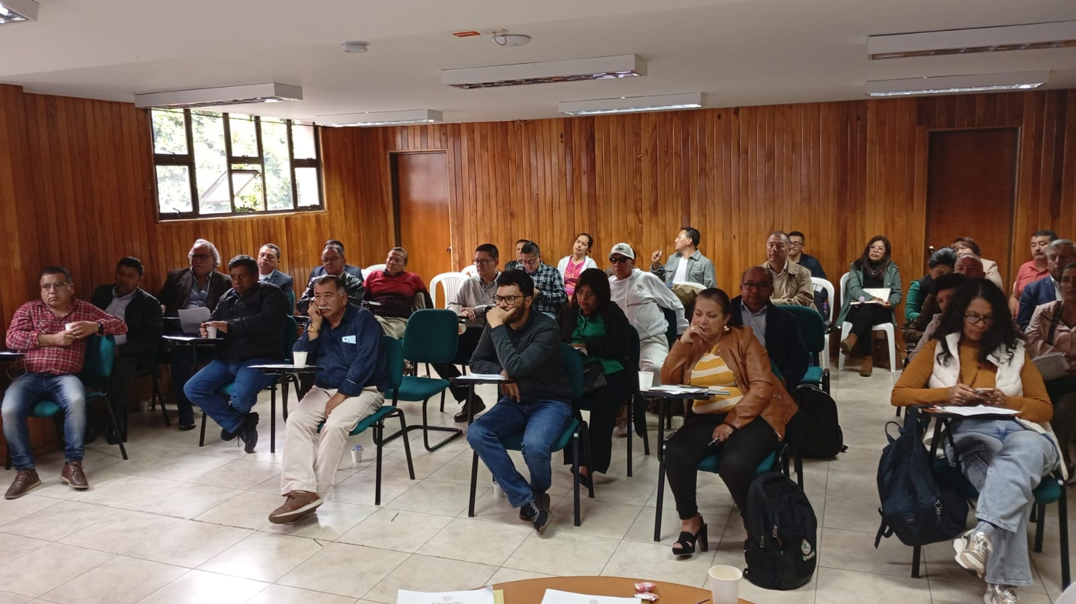
MUCHAS GRACIAS

